Slide 1
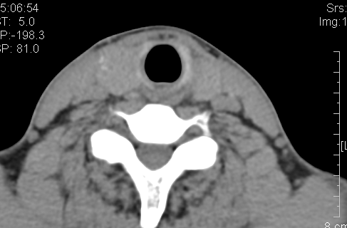
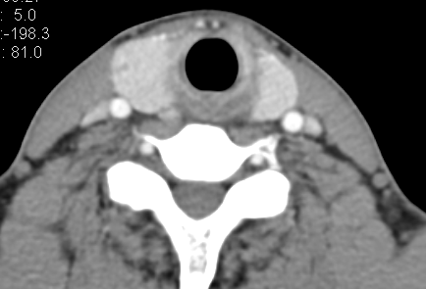
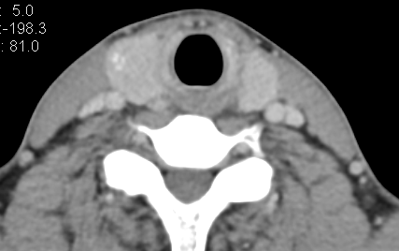
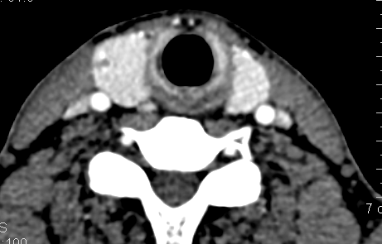
男 36岁 超声示双侧甲状腺多发实性结节

Slide 2
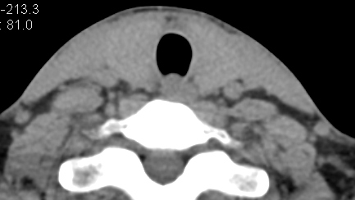
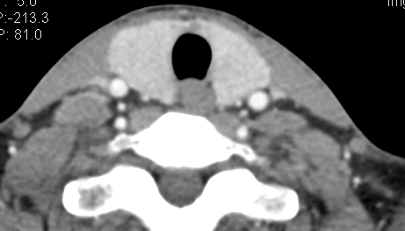
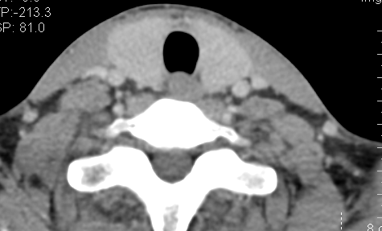
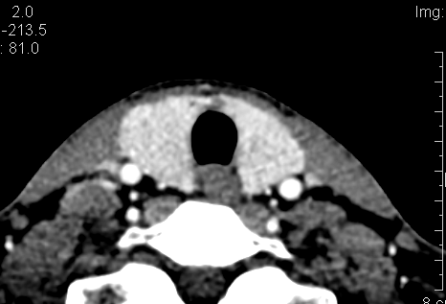

Slide 3
？

Slide 4
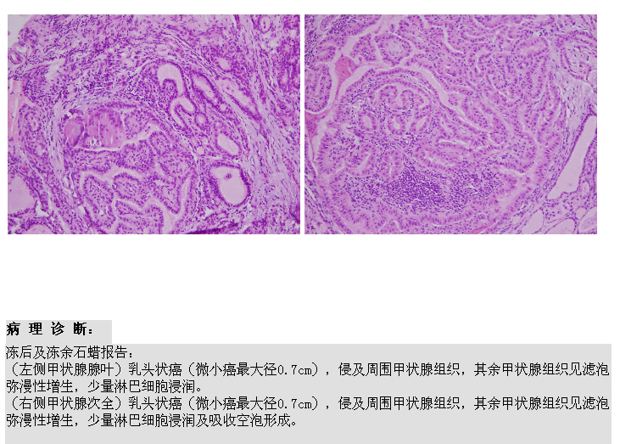
？

Slide 5
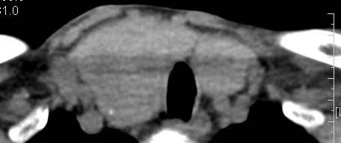
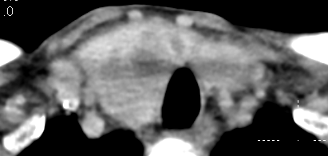
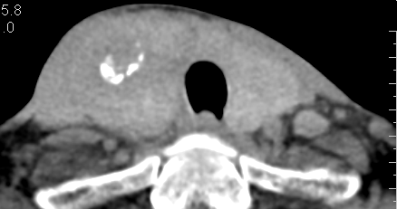
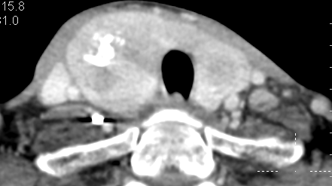
男 58岁 发现右颈部肿物15年，增大3个月

Slide 6
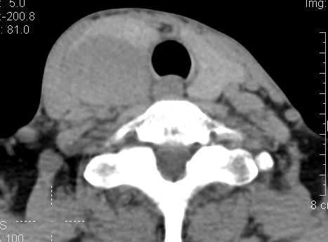
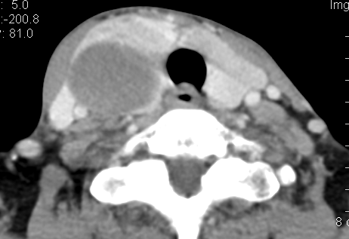

Slide 7
？

Slide 8
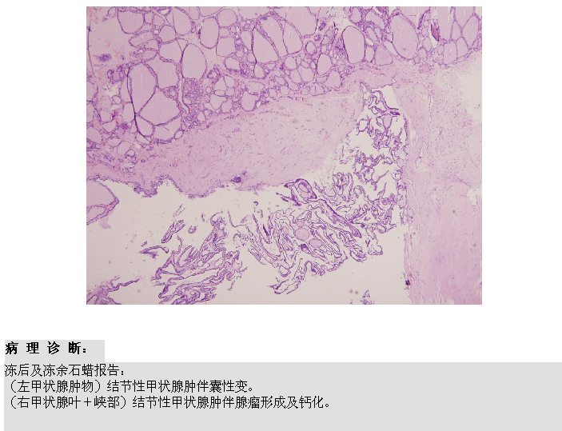

Slide 9
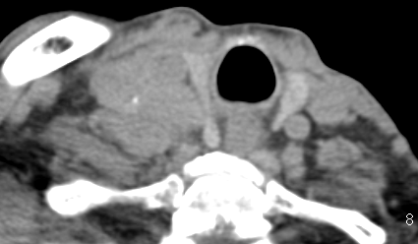
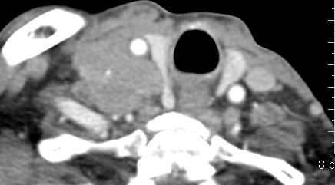
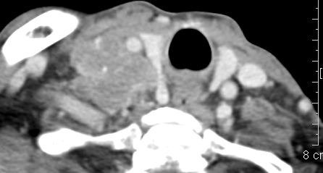
男 73岁 发现 右颈部肿物10余年 平扫CT值约45Hu 增强动脉期72-87Hu 实质期64-109Hu

Slide 10
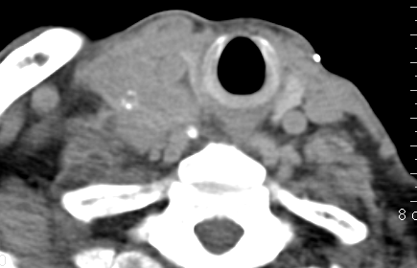
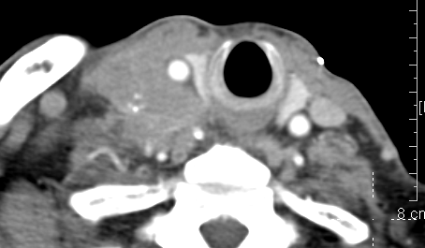
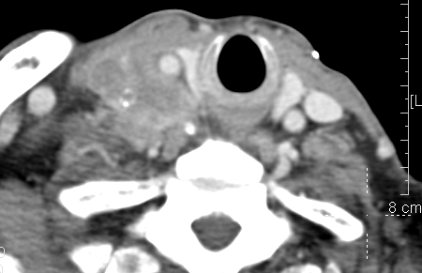

Slide 11
???

Slide 12
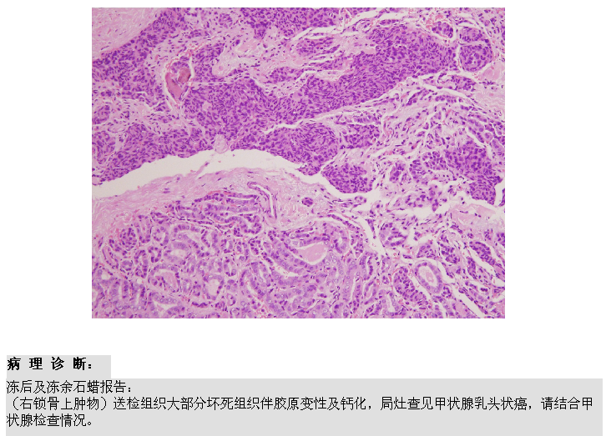
异位甲状腺癌

Slide 13
甲状腺癌的CT诊断
甲状腺癌既符合一般恶性肿瘤的CT表现：病灶边缘常不清楚，密度不均匀，呈浸润性生长，当病灶较大时可有液化坏死，增强多不均匀强化。又具备以下特征性表现：
钙化：甲状腺良、恶性病变均可出现钙化，文献报道发现钙化与恶性肿瘤的发生有较强的相关性，特别是年轻患者与单发结节。结节钙化在单发结节中特异性较高。恶性病变较良性病变更容易出现钙化。因此当甲状腺肿块内出现细颗粒状钙化应首先考虑甲状腺癌可能。

Slide 14
囊变伴囊壁明显强化的乳头状结节：甲状腺乳头状癌是最常见的甲状腺癌，甲状腺肿块内出现囊变、囊内乳头状结节、增强后乳头状结节明显强化是甲状腺乳头状癌的特征性表现。
“半岛状”瘤结节及“残圈”征：瘤周“半岛状”瘤结节及“残圈”征亦是CT诊断甲状腺癌的特征表现。

Slide 15
前者主要由于肿瘤向包膜外浸润的深度不同、以及肿瘤血管内的癌栓造成肿瘤内不规则坏死与尚存血供的瘤组织交错存在而形成，增强后瘤结节多呈中等程度强化。后者主要包膜、假包膜部分完整，部分已被肿瘤侵及并穿破所致。

Slide 16
甲状腺癌的鉴别诊断
甲状腺腺瘤：多为单发结节，肿瘤呈均匀低密度，边缘清楚，包膜完整，钙化少见。增强后示瘤周完整强化环。病变与正常甲状腺组织境界清楚，且与周围组织脂肪间隙清晰无浸润，只引起邻近组织受压变形、移位。
结节性甲状腺肿：大多数为多发结节，即便单发也大多是在弥漫性甲状腺肿的基础上形成局灶性增生。平扫病变侧甲状腺肿大，密度普遍降低，其内可见多发更低密度结节及囊变或出血影，腺体内结节可致局部腺体隆起，但不破坏包膜，腺体边缘连续完整，可伴有钙化（粗钙化多见），增强后结节强化低于正常甲状腺组织。

Slide 17
桥本氏甲状腺炎：平扫多呈相对较均匀低密度影，钙化罕见，增强后示腺体密度略高于肌肉密度，腺体边缘完整清晰。
上述病变皆无颈部淋巴结肿大。

Slide 18
谢谢

